Slide 1
Python機械学習クックブック 19章 クラスタリング
発表者 村山美友樹

Slide 2
目次
クラスタリングとは
K-平均法
K-近傍法との違い
アルゴリズム（数式も）
K-平均法の問題点とその解決策

Slide 3
クラスタリングとは
教師なし学習（特徴量だけがわかっている場合）のひとつ
観測値中のグループを見つけて分類することを目的とする。
＜種類＞
・k-平均法
・ミニバッチk-平均法
・平均値シフト法
・DBSCAN
・凝集型クラスタリング

Slide 4
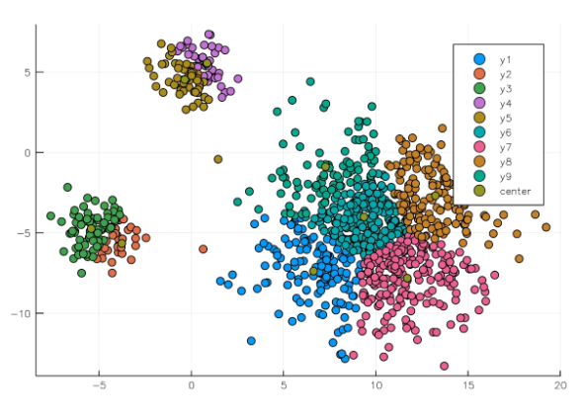
K-平均法（ｋ-means）
もとのデータからグループ構造を自動的に見つけ出して、あらかじめ設定したｋ個のグループに分類する。
得られたグループが何を意味するのかを判断するのは人間である。
(Oshita ,2019)より引用
Notes:
mean=「平均の」（形容詞）「中央、中間点」（名詞）
average＝「平均」（名詞）ex.点数、身長、体重。。。

Slide 5
K-最近傍法との違い
 | K-最近傍法 | K-平均法
アルゴリズム | 機械学習 （の中の遅延学習） | クラスタリング
学習 | 教師あり学習 | 教師なし学習

Slide 6
K-平均法のアルゴリズム
４STEPs！
*二次元で表現します。
参考：機械学習＆ディープラーニングのしくみと技術がしっかりわかる教科書,p137

Slide 7
1．各データをランダムに振り分ける
いくつのまとまりに振り分けるかは人間が決める
*Irisのデータを真似る

Slide 8
2．重心を求める

Slide 9
3．各データを最も距離が近い重心に対応するクラスタに振り分けなおす。

Slide 10
4．繰り返し（再び重心を求めなおす）
重心の位置が変化しなくなるまで2.3を繰り返す。

Slide 11
完成！
注意）最初に選んだデータの組み合わせによっては結果が異なることがあるので、何回かやって最良のものを選ぶのが良い。

Slide 12
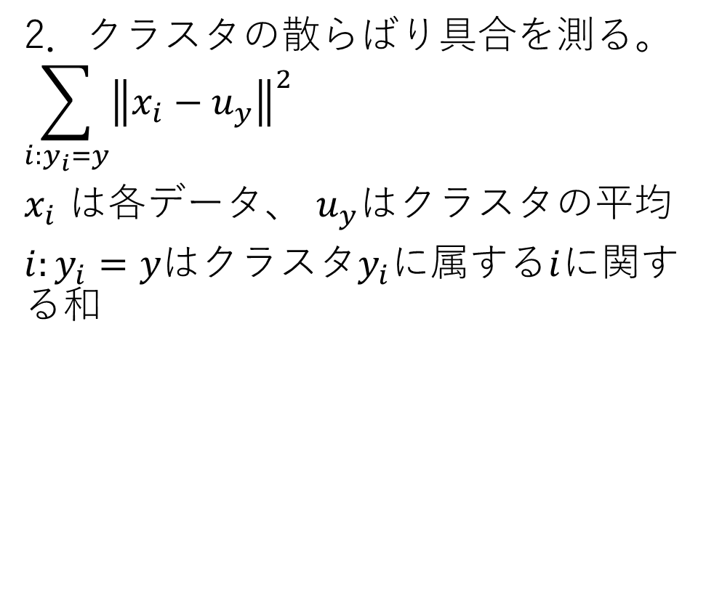
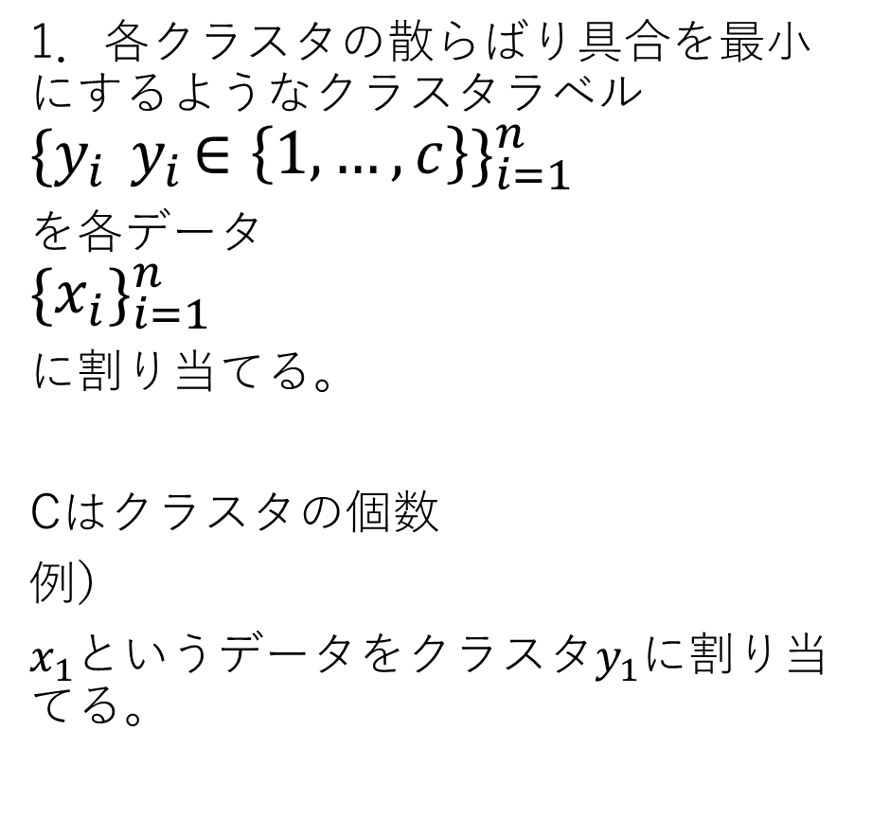

K-平均法を数式で理解する１
1．各クラスタの散らばり具合を最小にするようなクラスタラベル
$${\{y_{i}{ y}_{i}∈\left\{1,…,c\right\}\}}_{i=1}^{n}$$
を各データ
$${\{x_{i}\}}_{i=1}^{n}$$
に割り当てる。
Cはクラスタの個数
例）
$x_{1}$というデータをクラスタ$y_{1}$に割り当てる。
2．クラスタの散らばり具合を測る。
$$\sum_{i:y_{i}=y}{{\left\|x_{i}−u_{y}\right\|}^{2}}$$
$x_{i}$ は各データ、 $u_{y}$はクラスタの平均
$i:y_{i}=yは$クラスタ$y_{i}$に属する$i$に関する和
3．クラスタｙの平均は
$$u_{y}=\frac{1}{n_{y}}\sum_{i:y_{i}=y}{x_{i}}$$

Slide 13
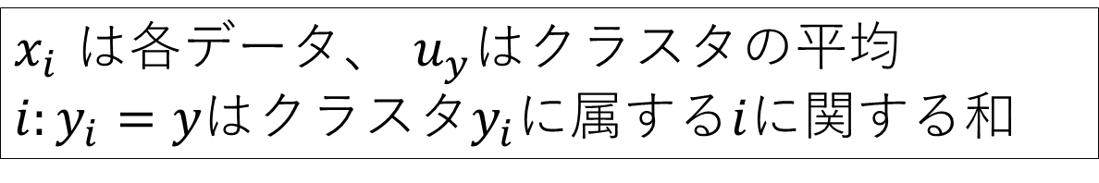
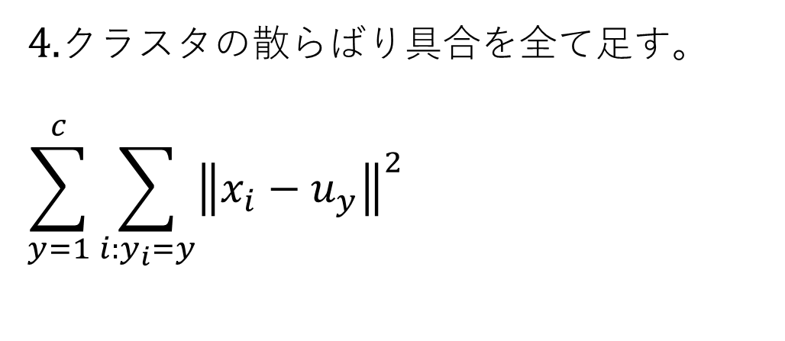
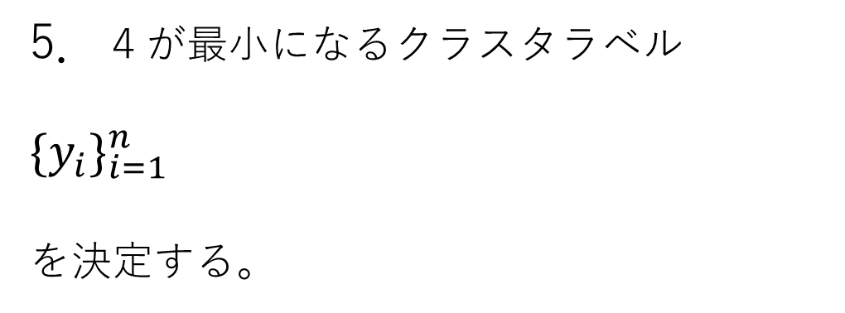
K-平均法を数式で理解する２
4.クラスタの散らばり具合を全て足す。
$$\sum_{y=1}^{c}{\sum_{i:y_{i}=y}{{\left\|x_{i}−u_{y}\right\|}^{2}}}$$
$x_{i}$ は各データ、 $u_{y}$はクラスタの平均
$i:y_{i}=yは$クラスタ$y_{i}$に属する$i$に関する和
5．４が最小になるクラスタラベル
$${\{y_{i}\}}_{i=1}^{n}$$
を決定する。

Slide 14
レシピ19.1の確認

Slide 15
K-平均法の問題点
時間がかかる
クラスタ数を事前に決めなければいけない
→ミニバッチk-平均法（レシピ19.2）
→平均値シフト法（レシピ19.3）

Slide 16
ミニバッチk-平均法
ランダムに抽出されるデータごとに学習させる。
特徴：学習の高速化
一万件を超えるデータをクラスタリングする場合に使用
「ミニバッチ学習」
訓練データ全体からｎ個のデータを取り出して、訓練ごとにパラメーターの更新をする。
↔「バッチ学習」：一度に学習させる。
Notes:
一度に学習させる量を減らす。
K-平均法だと何時間かかっても終わらなかった学習が数分で終わる。
（一度に学習させるデータ数は自分でbatch_sizeで決める）

Slide 17
レシピ19.2の確認

Slide 18
平均値シフト法
特徴：クラスタの数や形を勝手に決めて分類してくれる。
1.円の大きさを決めて、今から調べるデータの上に円を置く。
2．円の中にあるデータの重心の位置を求める
（カーネル密度推定法を使用）
参照：(Yan,2017)

Slide 19
平均値シフト法
４．2.3を繰り返して、重心の位置が変化しなくなったら、その円内にあるデータと同じまとまりに属することが決まる。
３.新しい重心に円を移動させる。

Slide 20
レシピ19.3の確認

Slide 21
今後の課題
平均値シフト法のカーネル密度推定法の理解
レシピ19.4と19.5
平均値シフト法を用いても似ている位置データは分類されないから、精度がどうなのか。
疑問点

Slide 22
引用文献
Oshita Noriaki(2019).ｋ近傍法とｋ平均法の違いと詳細, Qiita. Retriev
ed from https://qiita.com/NoriakiOshita/items/698056cb748(2
020年5月25日)
ティムオイラリー(2018).Python機械学習クックブック オイラリー
ジャパン
山口 達輝・松田 洋之(2019).機械学習＆ディープラーニングのしくみ
と技術がしっかりわかる教科書 技術評論社
Yan Xu(2017).Mean shift and Hierarchical clustering, SlideShare.
Retrieved from https://www.slideshare.net/xuyangela/mean
-shift-and-hierarchical-clustering(May,27,2020)

